Slide 1


Program podpory environmentálního vzdělávání, výchovy a osvěty v Olomouckém kraji v roce 2025
Seminář pro žadatele
11.12. 2024

Slide 2
Časový harmonogram
Schválen ROK dne: 25. 11. 2024
Vyhlášení: 6. 12. 2024 – 7. 3. 2025 zveřejněním na úřední desce
Příjem žádostí: 6. 1. – 17. 1. 2025 do 12:00 hod.
Konzultace: kdykoli po domluvě
Vyhodnocení žádostí: ROK 10. 3. 2025 nebo 24. 3. 2025
Čísla stran odpovídají vzorové žádosti. V RAPU bude číslování jiné.

Slide 3
Oprávněný žadatel
Žadatelem může být:
škola nebo školské zařízení zapsaná v rejstříku škol a školských zařízení bez ohledu na zřizovatele, jejíž sídlo se nachází v územním obvodu Olomouckého kraje,
středisko ekologické výchovy, které získalo certifikát k poskytování kvalitních služeb v environmentálním vzdělávání, výchově a osvětě, jehož sídlo se nachází v územním obvodu Olomouckého kraje.
žadatel může podat jen jednu žádost (jeden projekt) v dotačním řízení;
dotace je neinvestičního charakteru a je přísně účelová;

Slide 4
Výše podpory
  Minimální výše dotace na jednu akci činí 10 000 Kč.
  V případě žadatelů, kteří realizují celoročně jednodenní a vícedenní pobytové programy zaměřené na environmentální vzdělávání, výchovu a osvětu a další vzdělávání pedagogických pracovníků, minimální výše dotace na činnost činí 100 000 Kč.
  Maximální výše dotace na jednu akci činí 30 000 Kč.
  V případě žadatelů, kteří realizují celoročně jednodenní a vícedenní pobytové programy zaměřené na environmentální vzdělávání, výchovu a osvětu a další vzdělávání pedagogických pracovníků, maximální výše dotace na činnost činí 800 000 Kč.
  V případě, že bude poskytnuta dotace ve výši 30 000 Kč nebo do výše 30 000 Kč, není vyžadována spoluúčast.
  V případě, že bude poskytnuta dotace nad 30 000 Kč, minimální podíl spoluúčasti žadatele z vlastních a jiných zdrojů vychází z celkových předpokládaných uznatelných výdajů činnosti uvedených v žádosti žadatele, a činí 20 % celkových předpokládaných uznatelných výdajů činnosti.

Slide 5
Podporované aktivity
realizace osvětových akcí, projektových dnů, exkurzí v oblasti EVVO,
úhrada specializačního studia pro koordinátory EVVO v maximální výši 80% DOTACE NA AKCI (studium, včetně exkurzí, pomůcky, ubytování) – v roce 2025 zaplatí účastník celkovou částku za kurz, kdy uznatelný výdaj bude pouze studium a exkurze, ubytování a pomůcky (nikoli cestové a stravné), PŘIHLÁŠKA
úhrada ročního poplatku programu EKOŠKOLA, dotace pouze na 9-12 2025 - https://ekoskola.cz/cz,
úhrada ročního poplatku programu GLOBE dotace pouze na 9-12 2025 - https://globe-czech.cz/cz
úhrada ročního poplatku programu LES VE ŠKOLE dotace pouze na 9-12 2025 -https://lesveskole.cz/cz
vytvoření výukových programů pro mateřské, základní a střední školy;
vytvoření obsahu a organizaci školní soutěže s tematikou EVVO pro děti a žáky;
zpracování on-line environmentálních materiálů s ekovýchovnou tematikou (výukové, informační a vzdělávací materiály, periodika, publikace);
vybavení a úprava přírodní učebny EVVO a/nebo zahrady,
!!!realizace společných projektových aktivit škol a spolupráce s veřejností – partnerství o spolupráci!!! – příloha 17 b) pravidel
celoroční činnost středisek ekologické výchovy,
podpora celoročních jednodenních a pobytových programů pro školy zaměřených na environmentální vzdělávání, výchovu a osvětu,
celoroční realizace dalšího vzdělávání pedagogických pracovníků.

Slide 6
Neuznatelné výdaje r. 2025
úhrada daní, daňových odpisů, poplatků,
bankovní poplatky,
poskytování darů,
jiné ceny do soutěží než edukační prvky s environmentální tematikou, produkty zdravé výživy a fairtrade potraviny – př. různé druhy ořechů, fitness a proteinové tyčinky, sušené ovoce, sirupy, čaje, káva, bio med.
úhrada cestovného a stravného v rámci specializačního studia pro koordinátory EVVO,
nákup počítačové sestavy, notebooku, reproduktorů,
tabletu, interaktivní tabule, web kamery, tiskárny a tonerů do tiskárny, laminovačky a tisk,
robotické hračky, elektrická pila, vrtačka, sekačka na trávu, fotoaparát.

Slide 7
Metodické materiály
www. olkraj.cz
Olomoucký kraj → Školství a mládež → Pro školy a školská zařízení → Ekologická výchova →
Zelená škola Olomouckého kraje
Environmentální výukové programy
Metodické pomůcky, publikace a pracovní listy obsahuje publikaci Ekologická výchova OLK
Metodický krajský kabinet ekologického zemědělství
Prezentace a materiály z konferencí, seminářů a setkání koordinátorů EVVO aj.
Krajská konference EVVO
Environmentální vzdělávání v dokumentech

Slide 8
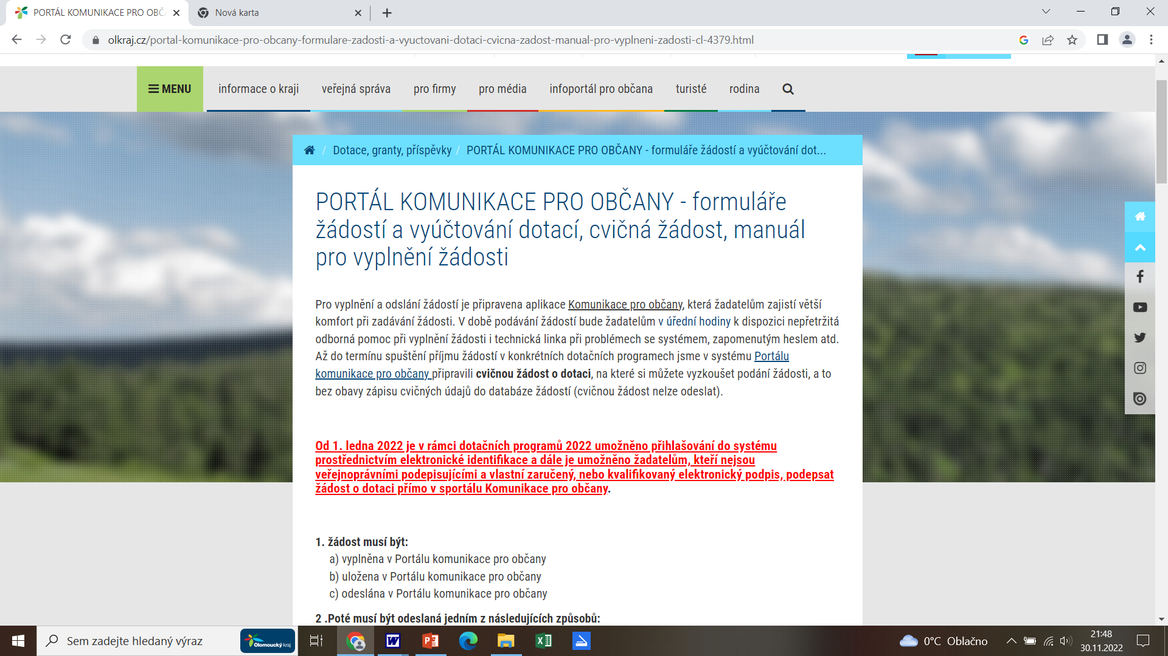

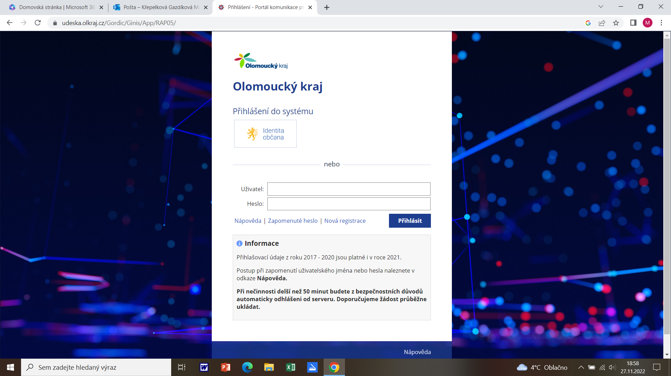
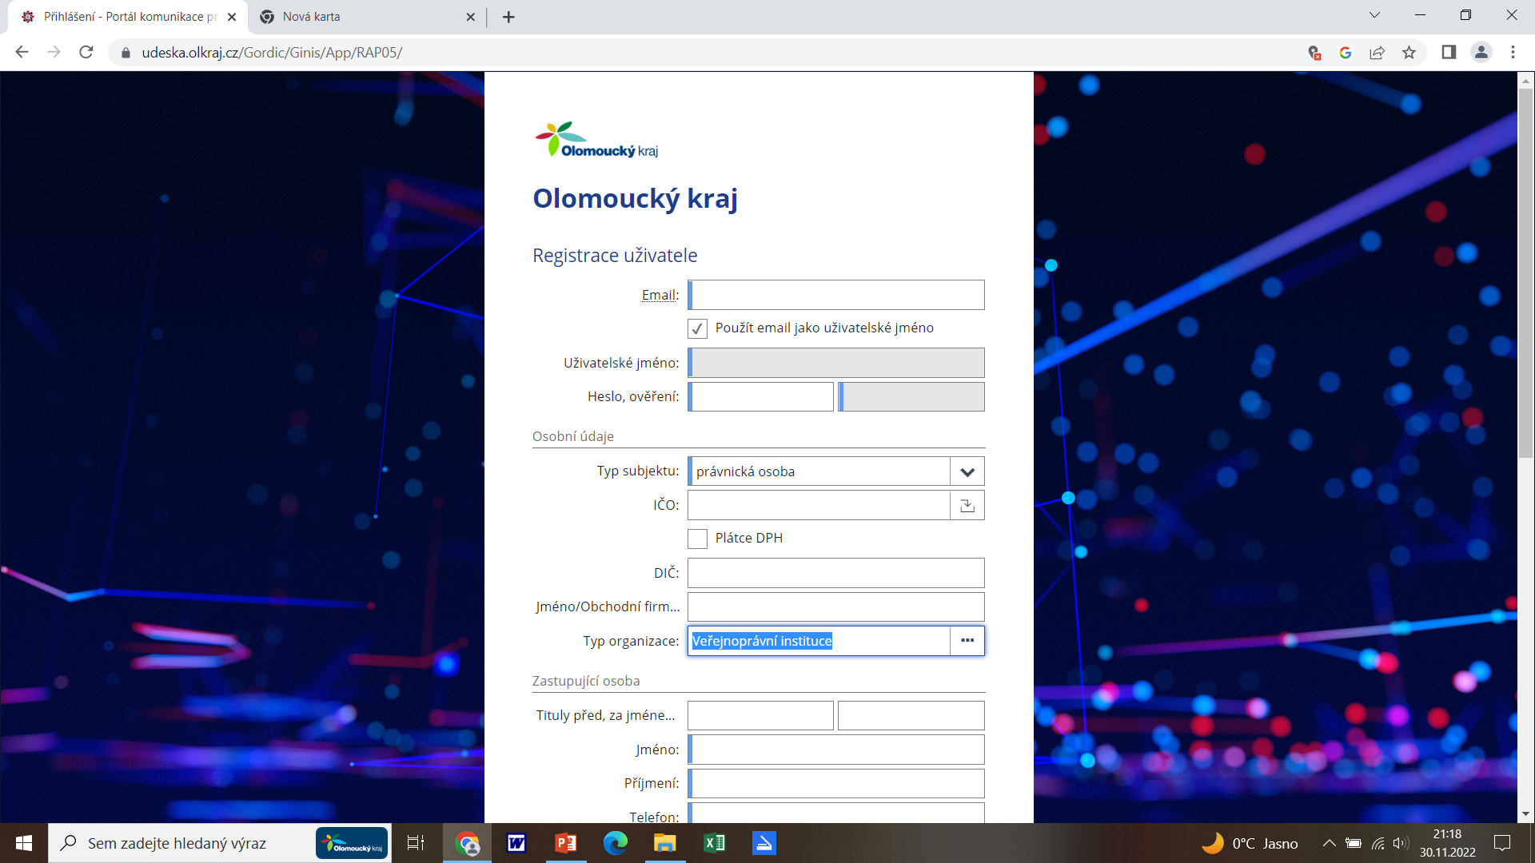
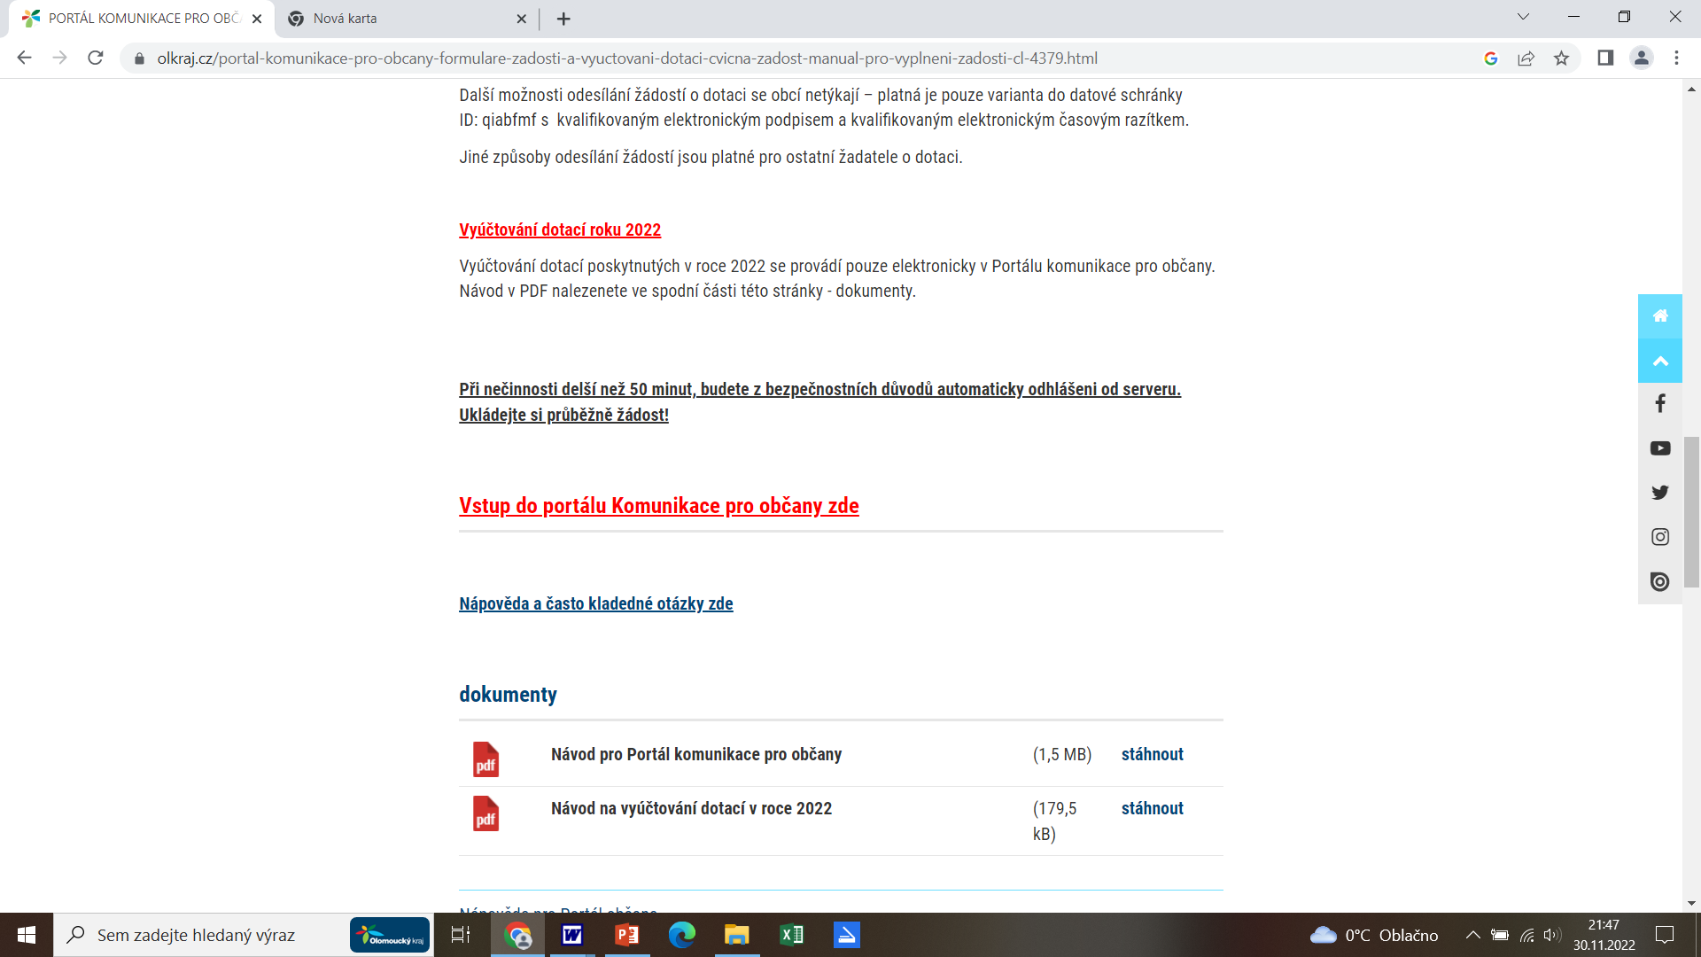
Přihlášení do RAP
www.olkraj.cz
→
Menu
Dotace, granty, příspěvky
→
Krajské DP 2025
→
PORTÁL KOMUNIKACE PRO OBČANY
→
VSTUP DO PORTÁLU KOMUNIKACE PRO OBČANY
ZDE

Slide 9
Přihlášení do RAP
Přihlašovací údaje nejlépe ponechat na nástěnce školy.
BUDOU POTŘEBNÉ I PRO VYÚČTOVÁNÍ

Slide 10
Žádost, s. 1-2
s. 1 – název projektu KRÁTKÝ, VÝSTIŽNÝ, např. EKOAKCE 2025, EKOEXKURZE 2025, BABADTELSTVÍ, PŘÍRODNÍ UČEBNA
– identifikační údaje žadatele, bankovní spojení školy, údaje o zřizovateli a IČO zřizovatele (pouze obecní školy) a údaje o DPH;
s. 2 a) Stručný popis akce (projektu) – popsat záměr projektu, čeho chceme dosáhnout, co chceme realizovat a proč, s kým budete spolupracovat. HODNOCENO!
s. 2 b) Podrobný popis akce (projektu) – žadatel uvede na začátku věty název školy, podrobná specifikace a komentář k akci – můžete popsat obecně aktivity projektu, očekávané výstupy a přínos projektu.
HODNOCENO!

Slide 11
Žádost, s. 2
s. 2 c) Použití dotace – konzultace s ekonomem,
definujeme bez čísel, počtu kusů, zkratek, v množném čísle,
obecně širší okruh položek, konkrétně 1 položku, kterou potřebujeme,
nepoužívat spojení jako ostatní materiál, ostatní výdaje, a tak dále, a jiné.
HODNOCENO!
V případě chyby v žádosti, budete vyzváni k opravě a máte v rámci hodnocení: - 9 bodů.
Př. mzdové výdaje, spotřební materiál k sázení bylin a ovocných stromů, sluneční hodiny, mikroskopy, zpracování on-line sborníku;
je podkladem pro vyúčtování dotace, které musí být podrobné

Slide 12
Žádost, s. 2
s. 2 Termín realizace musí být totožný s kritériem A c):
doporučuji zvolit časové období: srpen – září 2025;
nejvyšší počet bodů = 15 bodů.
NENECHÁVAT UKONČENÍ PROJEKTU NA LISTOPAD, PROSINEC 2025
př. únor – srpen 2025 = realizace PROJEKTU
září 2025 = použití dotace – do konce září můžete ještě dokupovat položky, a případně opravit položky ve vyúčtování
říjen 2025 = vyúčtování - zpracování vyúčtování + závěrečné zprávy, která obsahuje i printcreen webových stránek školy s logem OLK

Slide 13
Žádost, s. 3
s. 3 Rozpočet – uvedete výši požadované krajské dotace s ohledem na vlastní či jiné zdroje.
s. 4 Kritéria pro hodnocení A - HODNOCENO!
s. 14 Kritéria pro hodnocení B, C HODNOCENO!

Slide 14
Kritéria A hodnocení žádosti, s. 4:
Na každou otázku je možné odpovědět pouze jednou.
A 1) Cílová skupina projektu zahrnuje:
1A) žáky žadatele, žáky jiných (é) škol (y) a veřejnost. | □
2B) žáky žadatele a žáky jiných (é) škol (y). | □
3C) žáky žadatele a veřejnost. | □
4D) pouze žáky žadatele. | □
5E) žáky různých škol, pedagogické pracovníky i veřejnost průběžně celý rok (nevyplňuje škola). | □
A 2) Územní působnost projektu:
2A) Nejméně 2 aktivity projektu jsou realizovány v Olomouckém nebo jiném kraji. Př. dvě aktivity jsou realizovány v organizacích na území Olomouckého kraje, NEBO Př. jedna aktivita je realizována v Olomouckém kraji a jedna aktivita je realizována v jiném kraji, NEBO Př. dvě aktivity jsou realizovány v organizacích na území jiného kraje. | □
2B) Nejméně 1 aktivita projektu je realizována mimo obec žadatele v rámci Olomouckého kraje. | □
2C) Aktivity projektu jsou realizovány pouze v obci žadatele. | □
A 3) Realizace a ukončení projektu:
3A) Projekt je realizován nejpozději do srpna 2025 a vyúčtován do 2 měsíců od termínu ukončení realizace projektu. | □
3B) Projekt je realizován nejpozději do září nebo října 2025 a vyúčtován do 2 měsíců od termínu ukončení realizace projektu. | □
3C) Projekt je realizován nejpozději do listopadu nebo prosince 2025 a vyúčtován do 13. 1. 2026. | □

Slide 15
Kritéria B hodnocení žádosti, s.14
  B) 1 Kvalita zpracování, odborná úroveň projektu:
  Hlavní cíl musí odpovědět na otázku: CO, JAK A PRO KOHO chceme projekt realizovat.
  CO= ZÁMĚR PROJEKTU, JAK = AKTIVITY PROJEKTU, PRO KOHO= CÍLOVÁ SKUPINA PROJEKTU
  Příklad:
  Hlavním cílem projektu je uspořádat projektový Den Země pro žáky základní školy a veřejnost formou skupinové práce a zážitkového učení a exkurzi zaměřenou na téma badatelství stromů v lese nebo parku pro žáky základní školy a partnerské školy ........a zrevitalizovat zahradu školy.
  Exkurze cílená na poznání bude určená i pro žáky jiné školy ……. .
  PARTNERSTVÍ ŠKOLY BUDE NUTNÉ DOLOŽIT – VIZ POVINNÁ PŘÍLOHYA Č. 17B)
  Dále bychom chtěli prohloubit také kvalifikaci koordinátora EVVO formou úhrady specializačního kurzu na SOŠ Šumperk, Zemědělská 3.

Slide 16
Kritéria B hodnocení žádosti, s.14
  Zdůvodnění projektu: Proč chcete projekt realizovat?
  B) 2 Podrobný popis cílové skupiny:
  Příklad:
  Aktivita: projektový Den Země je určena pro 2 třídy 3. ročníku základní školy a veřejnost
  Aktivita: exkurze na badatelství se zúčastní 1 třída 7. ročníku základní školy žadatele a 1 třída 7. ročníků žáků partnerské školy ........
  Aktivita: revitalizace zahrady se budou účastnit VŠECHNY třídy (9) základní školy žadatele.
  Aktivita: prohloubení kvalifikace koordinátora EVVO – je určena zajištění specializačního studia pro nového koordinátora EVVO

Slide 17
Kritéria B hodnocení žádosti, s.14
B 2) Podrobný rozsah aktivit projektu včetně harmonogramu:
Název aktivity: | Popis aktivity: | Harmonogram:
Organizace kurzu pro koordinátora EVVO | Přihlášení nového koordinátora na specializační kurz na SOŠ Šumperk, Zemědělská 3, domluva na zaplacení poplatku za studium. | I. 25
př. Příprava projektového Dne Země | Příprava pracovních listů, pomocí kterých se žáci v rámci skupinové práce zamyslí, co škodí planetě a co můžeme pro naši planetu udělat. | III.25
Realizace Dne Země | Dopoledne žáci v rámci skupinové práce budou diskutovat o tématech – snížení uhlíkové stopy, upcycling, šetření vodou. Žáci se naučí počítat osobní uhlíkovou stopu spojenou s bydlením, dopravou a spotřebou. Dále se v rámci upcyclingu pod vedením lektora naučí využívat nenošené tričko a způsoby, jak šetřit s vodou. Odpoledne skupiny žáků na stanovištích dle uvedených témat představí veřejnosti naučené způsoby, jak chránit naši planetu. | IV. 2025
Exkurze cílena na badatelství stromů v lese nebo parku | Žáci školy i partnerské školy vytvoří smíšené skupiny a budou mít za úkol vybrat 3 listnaté stromy (nejlépe břízu, lípu, javor) a zakreslit si je do plánku, napsat si, co o těchto stromech vědí a změřit jejich obvod. Informace, které žáci neví dle zadání učitele najdou v mobilu a doplní do pracovního listu skupiny. Dále budou žáci diskutovat o výšce stromů, názory si zapíší do prac. listu a ověří pomocí klinometru. Učitel vysvětlí postup měření. | V. 25
Prohloubení kvalifikace koordinátora EVVO | Studium a exkurze koordinátora, průběžné zpracování plánu EVVO ve škole, příprava na zkoušky, sdílení zkušeností s kolegy. | I – VI 2025

Slide 18
Kontrola hlavního cíle, aktivit s účelem použití dotace
Když se podíváte na definované aktivity, jsou všechny vydefinovány v hlavním cíli?
Máte definované a podrobně popsané aktivity?
Máte uvedeny v účelu dotace všechny položky k aktivitám?

Slide 19
Účel použití dotace:
Př. lektorné, dopravné, cestovné, pomůcky pro badatelství,
encyklopedie stromů a bylin, úhrada specializačního kurzu EVVO
Vyúčtování:
výukový program upcycling- Ekocentrum Iris pro 60 žáků- 3000 Kč
cestovné lektora: Prostějov- Olomouc a zpět: 1 000 Kč
20 ks klinometrů + částka
úhrada specializačního kurzu EVVO na SOŠ Šumperk, Zemědělská 3 - 18 000 Kč

Slide 20
Účel použití dotace:
V ÚČELU POUŽITÍ DOTACE
!!UVÁDĚT VÍCE POLOŽEK!!
ZKONTROLOVAT SI POLOŽKY S ROZPOČTEM.
Rozpočet je pouze orientační.
V případě, kdy je uvedeno v účelu použití dotace jen dopravné =úhrada faktury za autobus, může vzniknout vratka při snížené ceně dopravného.

Slide 21
Kritéria B hodnocení žádosti, s.14
  B 3) Dlouhodobý dopad výstupů projektu:
  V případě dvou možných odpovědí, vyberte odpověď s vyšším počtem bodů.
Možnost jedné odpovědi.
B 3) Dlouhodobý dopad výstupů projektu:
3A) | Jedním z výstupů projektu budou znalosti ze specializačního studia, on-line pracovní listy, výukové programy nebo/a metodické materiály pro žáky nebo/i pedagogické pracovníky na webu žadatele.* | □
3B) | Jedním z výstupů projektu bude prohloubení spolupráce s partnerskou školou, znalosti žáků z programu Ekoškola, Globe nebo Les ve škole. | □
3C) | Jedním z výstupů projektu budou znalosti z osvětových akcí a exkurzí, kompetence dětí, žáků k badatelství, manuálním nebo/ a zahradnickým pracím. | □

Slide 22
Kritérium C hodnocení žádosti, s.14
  Posouzení významu projektu pro Olomoucký kraj v návaznosti na aktivity v DZ vzdělávání a rozvoje vzdělávací soustavy Olomouckého kraje na období 2024-2028:
a) Projekt zahrnuje 5 a více aktivit v DZ OLK
b) Projekt zahrnuje 3-4 aktivity v DZ OLK
c) Projekt zahrnuje 1–2 aktivity v DZ OLK
Možnost více odpovědí:
1) realizace vzdělávací akce na téma klimatické a/nebo globální rozvojové vzdělávání ve spolupráci s organizacemi profilující se v oblasti EVVO, | □
2) realizace vzdělávací akce na téma vzdělávání pro udržitelný rozvoj (s vyloučením tématu v bodě v bodě 1) ve spolupráci s organizacemi profilující se v oblasti EVVO, | □
3) tvorba výukového programu na téma klimatické a/nebo globální rozvojové vzdělávání pro žáky | □
4) tvorba výukového programu na téma vzdělávání pro udržitelný rozvoj (s vyloučením tématu v bodě 3) pro žáky, | □
5) zpracování on-line infomateriálu EVVO, | □
6) sdílení dobré praxe na webu organizace (ekoaktivit, pomůcek, výukových programů, knih),* | □
7) studium specializačního studia pro koordinánory EVVO, | □
8) celoroční realizace výukových programů na téma vzdělávání pro udržitelný rozvoj pro žáky různých typů škol, | □
9) sestavení nabídky DVPP na téma klimatické a/nebo globální rozvojové vzdělávání, | □
10) sestavení nabídky DVPP na téma vzdělávání pro udržitelný rozvoj (s vyloučením tématu v bodě 9), | □
11) podpora škol koordinací mezinárodního programu Ekoškola. | □
*Žadatel pošle webový odkaz ekoaktivit na e-mail administarátora.

Slide 23
Povinné přílohy žádosti, s. 5,6
V případě příjemce dotace/příspěvku z roku 2023, který již doložil přílohy 1-5, stačí zaslat pouze Čestné prohlášení o nezměněné identifikaci žadatele na s. 7 a přílohu č. 17a) - souhlas zřizovatele
Prostá kopie dokladu o zřízení běžného účtu žadatele (např. prostá kopie smlouvy o zřízení běžného účtu nebo potvrzení banky o zřízení běžného účtu),
Prostá kopie dokladu prokazujícího právní osobnost žadatele (prostá kopie výpisu z veřejného rejstříku, rejstříku škol a školských zařízení, platné stanovy)
Prostá kopie dokladu o oprávněnosti osoby zastupovat žadatele (prostá kopie jmenovací listiny),
Prostá kopie zřizovací listiny
dále souhlas zřizovatele s podáním žádosti o dotaci (pouze školy zřizované obcí nebo svazkem obcí),
a souhlas zřizovatele s přijetím dotace, pokud je tato povinnost stanovena rozhodnutím zřizovatele, zřizovací listinou či jiným způsobem zaslat i negativní stanovisko (pouze školy zřizované obcí nebo svazkem obcí) – příloha č. 17 a)
5. Prostá kopie dokladu prokazujícího registraci k dani z přidané hodnoty a skutečnost, zda žadatel má či nemá nárok na vrácení DPH v oblasti realizace projektu, je-li žadatel plátcem DPH,
Čestné prohlášení o nezměněné identifikaci žadatele

Slide 24
Povinné přílohy žádosti, s.5,6
7. Přehled poskytnutých dotací – viz Příloha č. 2 žádosti,
8. Čestné prohlášení žadatele o podporu v režimu de minimis, (tam, kde se jedná o veřejnou podporu) – viz Příloha č. 3 žádosti,
9. Čestné prohlášení žadatele – právnické osoby – viz Příloha č. 4 žádosti,
11. Rozpočet celkových předpokládaných uznatelných výdajů akce/činnosti – viz Příloha č. 6 žádosti,
12. Hodnotící kritéria B,C – viz Příloha č. 7 žádosti,
17. a)Souhlas zřizovatele s podáním žádosti o dotaci a s přijetím dotace včetně čestného prohlášení zřizovatele s uvedením čísla bankovního účtu – (formulář je zveřejněn na webu dotačního programu), dokládají obecní školy každoročně!!!
17. b) partnerství o spolupráci škol – doloží pouze školy bez ohledu na zřizovatele, které vzájemně spolupracují na projektové aktivitě popř. projektových aktivitách - (formulář je zveřejněn na webu dotačního programu),
18. pokud žadatel jakoukoliv z uvedených příloh v daném (aktuálním) kalendářním roce již doložil v rámci jiného dotačního programu/titulu Olomouckého kraje, uvede ve své žádosti přesnou identifikaci požadované přílohy (číslo a název) a identifikaci dotačního programu/titulu Olomouckého kraje, kde byla žádost již doložena (číslo a název).
Číslování příloh odpovídá číslování příloh v žádosti, které se vyžadují!!!!

Slide 25
Zaslané přílohy v RAPU
Přílohy zaslané v RAP musí být:
jednoznačně identifikovatelné dle jejich názvu.
V PŘÍPADĚ, ŽE NĚJAKÁ PŘÍLOHA (nejčastěji souhlas zřizovatele) CHYBÍ – BUDE ZASLÁNA NA E-MAIL: m.krepelkovagazdikova@olkraj.cz

Slide 26
Časté chyby v příloze č. 17 a)
Souhlas zřizovatele s podáním žádosti o dotaci a s přijetím dotace včetně čestného prohlášení zřizovatele s uvedením čísla bankovního účtu
!! není vyplněno, zda uzavření smlouvy o poskytnutí dotace z výše uvedeného programu není/je* nutné schválit v orgánech zřizovatele.
!!v čísle bankovního účtu zřizovatele je uváděno číslo bankovního účtu školy.

Slide 27
Žádost, s. 7-14
s. 7 – Čestné prohlášení žadatele: místo, datum, podpis;
s. 8 – Čestné prohlášení o nezměněné identifikaci žadatele - Pokud byly v předchozím roce předloženy požadované přílohy 1 - 5 dle odst. 5. žádosti a u žadatele nedošlo k žádné změně v údajích uvedených v těchto přílohách, vyplní žadatel pouze čestné prohlášení; neplatí pro nové žadatele
s. 9 – Přehled poskytnutých dotací;
s. 10,11 – Čestné prohlášení žadatele o podporu v režimu de minimis
s. 12 – Čestné prohlášení žadatele – právnické osoby:
bod 1 vyplnit identifikační údaje,
bod 2 příspěvkové organizace uvedou žadatel nemá podíl
bod 3 nulový podíl
datum jméno a příjmení;
s. 13 – Rozpočet
s. 14 – Hodnotící kritéria!! – hodnotí komise a ROK
!! Na žádosti stačí 1 elektronický podpis!!

Slide 28
Rozpočet, s. 13 – nezbytná spolupráce ekonomem, ředitelem školy
Neinvestiční výdaje | Příklady položek | Celkové předpokládané uznatelné výdaje akce/činnosti: | Požadovaná výše dotace: | Vlastní a jiné zdroje:
1. Spotřeba materiálu | sazenice, semínka, zemina, barvy, laky, zahradní nářadí, publikace
2. Drobný dlouhodobý hmotný majetek | podle posouzení ekonoma (vnitřní směrnice) – drobný majetek s použitelností delší než rok v cenovém rozmezí 3 000 Kč až 40 000 Kč. Př. mikroskop, dalekohled,..
3. Drobný dlouhodobý nehmotný majetek | podle posouzení ekonoma školy (vnitřní směrnice) – drobný majetek s použitelností delší než rok v cenovém rozmezí 7 000 Kč až 60 000 Kč. Př. software k EVVO apod.
4. Nájemné
5. Opravy a udržování | oprava venkovní učebny
6. Cestovné (jízdné) | cestovní příkazy pedagogů, jízdenky žáků – nikoliv stravné
7. Dopravné (za objednaný autobus)
8. Mzdové výdaje
z toho:
mzdy a platy | odměna učiteli – nenároková složka platu
zákonné odvody z mezd (mimo odvod na FKSP)
dohody mimo pracovní poměr | odměna lektora na IČO i bez IČA (dohody mimo pracovní poměr)
9. Ceny do soutěží - edukační prvky s environmentální tematikou, produkty zdravé výživy a fairtrade potraviny:
10. Ostatní služby, z toho:
a) | úhrada výukového programu, kurzu pro koordinátora
b) | půjčovné, propagace
Neinvestiční výdaje celkem |  |  |  | 0,00 Kč

Slide 29
Rozpočet, s. 13 – nutná spolupráce s ekonomem
Výdaje, které nejsou definovány jako neuznatelné, jsou uznatelnými výdaji.
Neuznatelnými výdaji se rozumí výdaje, na které nelze dotaci, ani prostředky finanční spoluúčasti, použít (jsou definovány v Pravidlech v čl. 7.4) a výdaje, které nejsou uvedeny v účelu použití dotace ve smlouvě či dopisu.
úhrada daní, daňových odpisů, poplatků, úhrada splátek půjček a úvěrů včetně jejich nedoplatků, úhrada úroků z prodlení
nákup věcí osobní potřeby, úhrada pokut, úhradu penále a plateb sankčního charakteru, úhrada splátek finančního nebo operativního leasingu, odpisy pohledávek,
bankovní poplatky a kurzové rozdíly,
leasing, poskytování darů,
jiné ceny pro účastníky soutěží než edukační prvky s environmentální tematikou, produkty zdravé výživy a fairtrade potraviny,
DPH, pokud je příjemce plátce DPH a dle zákona č. 235/2004 Sb., o dani z přidané hodnoty, ve znění pozdějších předpisů, má možnost nárokovat odpočet daně na vstupu plně či částečně,
manka a škody včetně výdajů příjemce, které nelze účetně doložit s výjimkou právnických osob založených nebo zřízených krajem,
úhrada cestovného a stravného v rámci specializačního studia pro koordinátory EVVO,
nákup počítačové sestavy, notebooku, tabletu, interaktivní tabule, reproduktorů, tiskárny, tonerů do tiskárny, laminovačky, tisk, fotoaparát,
robotické hračky, elektrická pila, vrtačka, sekačka na trávu.

Slide 30
Kontrola účelu použití dotace - rozpočtu
Jsou položky v rozpočtu totožné s položkami v účelu použití dotace?
V praxi se stává, že výčet položek uvedených v rozpočtu není totožný s účelem použití dotace.
Žadatel si tak nemůže koupit položky, které mu chybí v účelu použití dotace.

Slide 31
Odeslání žádosti v RAP a datovou schránkou
Jakmile budete mít žádost vyplněnou a připojené všechny povinné přílohy:
kliknete na zkontrolovat, systém Vám ukáže případné chyby,
opravíte případné chyby
a kliknete na: ODESLAT BEZ PODPISU
ŽÁDOST v RAPU MUSÍ BÝT ODESLÁNA DO 12:00 hod.
Následně:
stáhnete soubor PDF (opis k tisku) s podanou žádostí opatřenou PID (čárovým kódem),
a tuto žádost si uložíte do PC a elektronickou verzi opatříte kvalifikovaným elektronickým podpisem včetně časového razítka nebo zaručeným elektronickým podpisem (soukromé školy a neziskové organizace) a
doručíte datovou schránkou.
NA ŽÁDOSTI STAČÍ JEDEN ELEKTRONICKÝ PODPIS.

Slide 32
Časté chyby v odesílání žádosti datovou schránkou
Nesprávně zaslaný formulář:
naskenovaný formulář je orazítkovaný a podepsaný vlastnoručně a posléze odeslaný datovou schránkou s kvalifikovaným elektronickým podpisem nebo se zaručeným elektronickým podpisem bez časového razítka,
originál formuláře, odeslaný datovou schránkou s kvalifikovaným elektronickým podpisem nebo se zaručeným elektronickým podpisem bez časového razítka, který není podepsaný totožnou osobou, jejíž jméno a příjmení se zobrazí v systému spisové služby jako odesílatel.
Správně zaslaný formulář datovou schránkou musí být:
originálem formuláře, podepsaný kvalifikovaným elektronickým podpisem včetně časového razítka (krajské a obecní školy) nebo
Zaručeným nebo kvalifikovaným elektronickým podpisem bez časového razítka (soukromé školy, certifikovaná střediska ekologické výchovy).
Jméno a příjmení na originálu formuláře musí být totožné s jménem a příjmením odesílatele, které se v systému spisové služby zobrazí.

Slide 33
Povinnost ELEKTRONICKÉHO PODPISU
Zákon č. 297/2016; o službách vytvářejících důvěru pro elektronické transakce
WEBOVÉ ODKAZY k vyřízení kvalifikovaného elektronického podpisu včetně časového razítka:
https://www.postsignum.cz/isignum.html
https://www.postsignum.cz/tokenme
https://www.postsignum.cz/casove_razitko_tsa.html

Slide 34
Chyba nebo doplnění v odeslané žádosti v RAP
!!!!! ŽADATEL NEVKLÁDÁ DALŠÍ ŽÁDOST do RAPU!!!!!
ZAŠLE DOPLNĚNÍ NEBO OPRAVU S UVEDENÍM pidu žádosti
na e-mail m.krepelkovagazdikova@olkraj.cz
a posléze datovou schránkou

Slide 35
Oprava, vyřazení žádosti
Pokud bude žádost neúplná (chybějící přílohy, apod.), nebo bude obsahovat chybný účel použití dotace.
žadatel bude vyzván k opravě do 5 kalendářních dnů e-mailem (přílohy) a datovou schránkou (opravy žádosti)
O vyřazení žádosti bude žadatel vyrozuměn dopisem (nedoručení včas, neoprávněnost žadatele, více žádostí od jednoho žadatele).

Slide 36
Kontakty:
Odbor školství a mládeže KÚ OK:
Metodik poskytování dotací:
Mgr. Martina Křepelková Gazdíková, DiS.
telefon: 585 508 672
m.krepelkovagazdikova@olkraj.cz
Technická podpora RAP: Bc. Viktor Müller
telefon: 585 508 457

Slide 37
Poskytnutí dotace/příspěvku
Informace o poskytnutí výše dotace/příspěvku bude zaslána žadatelům do 15 dnů po rozhodnutí ROK.
Krajským školám budou poskytnuty finanční prostředky formou příspěvku – obdrží pouze dopis o čerpání finančních prostředků.
Obecním, soukromým školám a jiným organizacím budou poskytnuty finanční prostředky formou dotace na základě uzavřené smlouvy. Dotace bude poskytnuta ve lhůtě 21 dnů po nabytí účinnosti smlouvy.
Celkovými uznatelnými výdaji jsou výdaje vzniklé v období realizace akce/činnosti dle pravidel dotačního programu (v období 1. 1. 2024 do 31. 12. 2024 – upřesněné smlouvou nebo dopisem o zaslání příspěvku). Dotaci je možné čerpat po obdržení stanoviska o výši poskytnuté dotace/příspěvku již od 1.1. 2024.

Slide 38
Závazné dokumenty pro příjemce:
Web - olkraj.cz – krajské dotace
https://www.olkraj.cz/aktualni-dotacni-programy-cl-5738.html
Pravidla dotačního programu,
Zásady pro poskytování finanční podpory z rozpočtu OK
Veřejnoprávní smlouva, dopis pro PO zřizované Ol. krajem.

Slide 39
Schválená výše dotace:
Uznatelnost výdajů již od 1.1. 2025.
Dopis o přiznané výši: KONEC BŘEZNA 2025
NEJLÉPE OBJEDNAT VĚTŠINU POLOŽEK Z UČELU POUŽITÍ DOTACE
HNED V BŘEZNU 2025
PO KONZULTACI S EKONOMEM ŠKOLY.

Slide 40
Realizace projektu
založit si sešit a psát si poznámky průběžně o realizovaných aktivitách hned po ukončení aktivity
nekupovat položky, které nejsou v účelu použití dotace
!!!!nemít žádnou vratku dotace!!!!!

Slide 41
DĚKUJI ZA POZORNOST
A SDÍLENÍ

